Slide 1
Soal Interaktif
052
Ketika programmu berbicara dengan juri, bukan membaca berkas
Searching · Day 052

Slide 2
00
Sebelum Mulai
Materi ini tentang apa, dan kapan ia dipakai

Slide 3
Penjelasan Sederhana
Bayangkan menebak angka yang dipikirkan temanmu, dan setiap tebakan hanya dijawab "terlalu besar" atau "terlalu kecil".
BAYANGKAN SEPERTI INI
DI DALAM SOAL
Kamu bertanya, teman menjawab, bergantian
Program mencetak, juri membalas, bergantian
Suaramu harus benar-benar keluar
flush: tanpa itu juri tidak menerima apa-apa
Jatah tebakannya dibatasi
Anggaran pertanyaan; lewat = langsung salah
Setiap jawaban harus kamu dengarkan
Setiap balasan juri harus dibaca
Tebak tengah-tengah supaya cepat
Binary search: tiap tanya membelah dua
INTINYA
Bedanya dengan soal biasa hanya satu: masukannya tidak tersedia sejak awal, melainkan muncul sebagai balasan atas pertanyaanmu sendiri.

Slide 4
Materi Ini Tentang Apa
Pada soal interaktif, programmu tidak membaca berkas masukan yang tetap. Ia berbicara dengan juri secara bergantian, lalu mencetak jawaban akhir.
Flush setelah setiap kali mencetak
Tanpa flush, pertanyaanmu tidak pernah sampai ke juri dan programmu menunggu selamanya. Pakai endl dan masalah ini selesai.
Anggaran pertanyaan adalah bagian dari soal
Melebihi batas dinilai salah walau jawaban akhirnya benar. Besar anggarannya adalah petunjuk terbesar tentang algoritma yang diminta.
Jangan pakai sync_with_stdio(false)
Ia memutus keterkaitan cin dan cout — persis yang kamu butuhkan pada soal interaktif. Ini penyebab Idle Limit yang paling sering.
Sebagian juri bersifat adaptif
Jawabannya boleh berubah asalkan tetap konsisten dengan seluruh balasan sebelumnya. Solusimu harus benar untuk semua kemungkinan yang tersisa.

Slide 5
Kapan Dipakai, Kapan Tidak
Kamu tidak memilih soal interaktif — soal itu yang menemuimu. Yang perlu dipilih adalah pola bertanyanya.
PAKAI KETIKA
JANGAN PAKAI KETIKA
v
Pernyataan soal menyebut "interactive problem" atau "protokol"
x
Masukannya lengkap sejak awal — itu soal biasa
v
Ada anggaran pertanyaan yang eksplisit
x
Tidak ada anggaran pertanyaan sama sekali
v
Contoh masukan dan keluarannya berselang-seling
x
Keluarannya hanya satu, tanpa balasan dari juri
v
Ada perintah khusus untuk mencetak jawaban akhir, misalnya "!"
Baca anggaran pertanyaannya lebih dulu. Sekitar log n berarti binary search; n berarti bertanya satu per satu atau per bit; akar n berarti pembagian blok.

Slide 6
Posisi Materi Ini
Materi ini tidak berdiri sendiri. Di kiri adalah yang sebaiknya sudah kamu kuasai, di kanan adalah yang terbuka setelah materi ini selesai.
PRASYARAT
SETELAH INI
Binary search & on answer (Day 48)
Algoritma konstruktif (Day 75)
MATERI INI
Soal
Interaktif
Ternary search (Day 50)
Meet in the Middle (Day 54)
Analisis kompleksitas (Day 15)
Program yang bertanya, bukan yang membaca.
Teori permainan (Day 236)
Peserta yang belum pernah mencoba soal interaktif hampir selalu kehilangan waktu di kontes pertamanya karena flush. Cukup satu kali latihan untuk menutup celah itu selamanya.

Slide 7
Agenda
01 Apa Itu Soal Interaktif
05 Pola Interaktif Lain
02 Cara Melakukan Flush
06 Menguji di Komputer Sendiri
03 Binary Search Interaktif
07 Contoh Soal & Latihan
04 Simulasi Percakapan
08 Ringkasan

Slide 8
01
Bentuknya
Bergantian bertanya dan menjawab

Slide 9
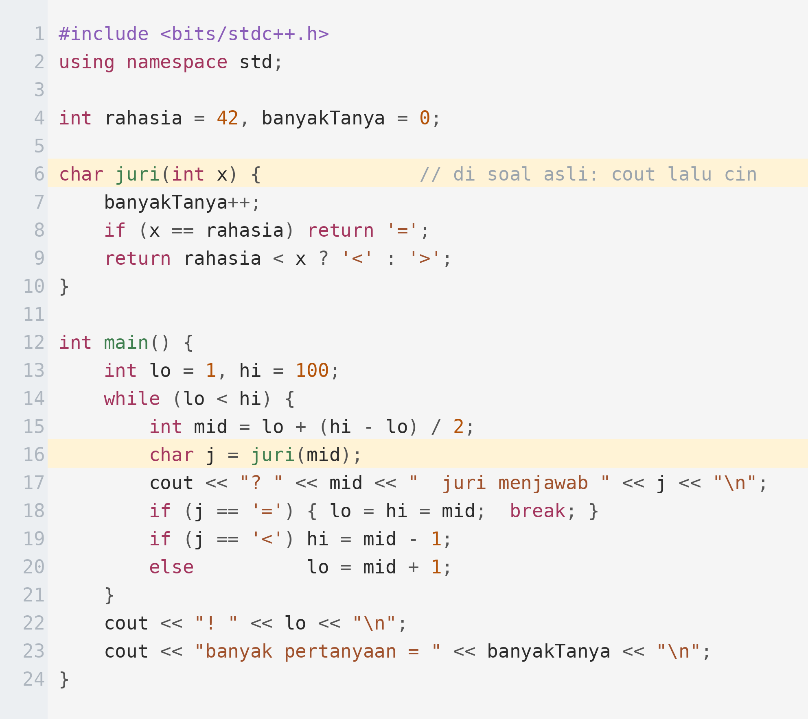
Apa Itu Soal Interaktif
Supaya bisa dijalankan di sini, jurinya ditulis sebagai fungsi di dalam program yang sama. Bentuk percakapannya persis seperti soal aslinya.
PENJELASAN
Di soal aslinya baris juri() diganti cout diikuti cin, dan mencetaknya WAJIB diakhiri endl supaya ter-flush. Selain itu logikanya sama persis dengan yang di sini.
Ganti fungsi juri dengan cout dan cin saat submit.
Pakai endl, bukan "\\n" — endl sudah melakukan flush.
Jangan pakai ios::sync_with_stdio(false) pada soal interaktif.
Hitung pertanyaannya saat menguji lokal; melebihi anggaran = langsung salah.

Slide 10
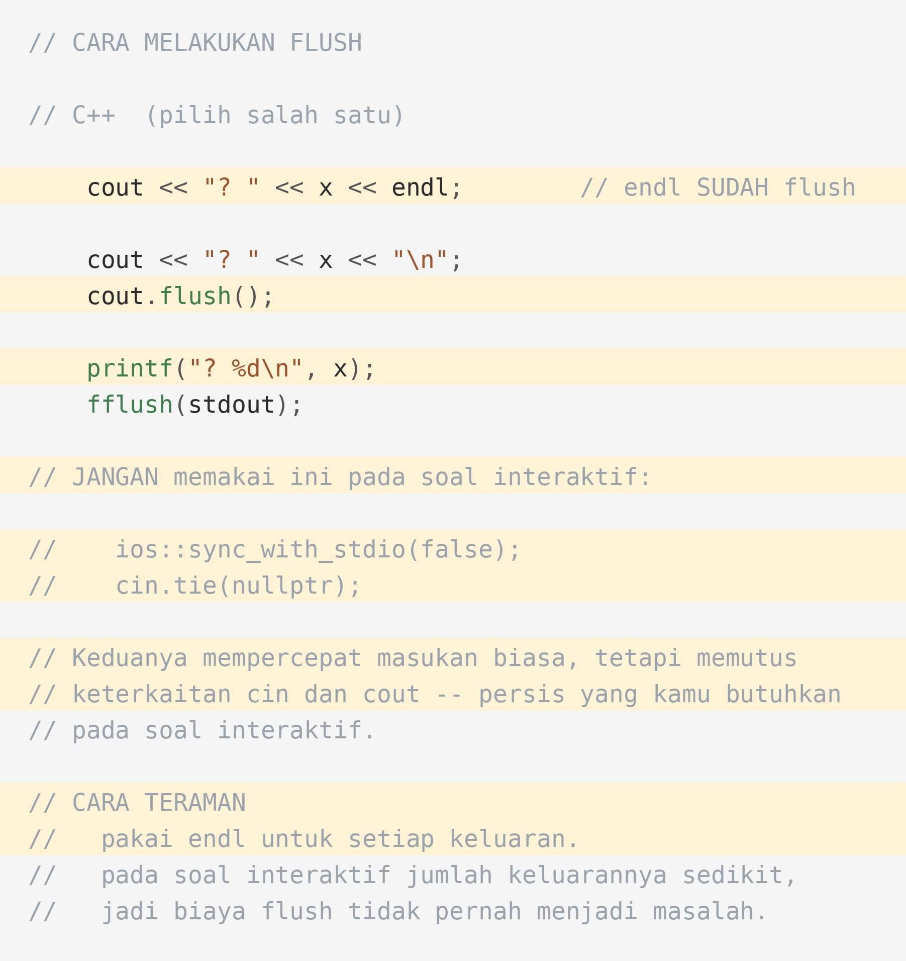
Cara Melakukan Flush
Perhatikan baris 13 sampai 16: dua baris yang biasa kamu tulis justru berbahaya di sini.
PENJELASAN
Pada soal interaktif jumlah keluarannya sedikit, jadi biaya flush tidak pernah menjadi masalah. Pakai endl dan berhenti mengkhawatirkannya.
endl sudah melakukan flush — itu cara termudah.
Jangan pakai sync_with_stdio(false) dan cin.tie(nullptr).
Keduanya memutus keterkaitan cin dan cout yang justru dibutuhkan.
printf perlu fflush(stdout) secara manual.

Slide 11
02
Simulasi
Menebak bilangan rahasia di [1, 10^9]

Slide 12
Langkah 1 — Tiga Pertanyaan Pertama
Setiap pertanyaan membelah daerah pencarian menjadi dua. Rahasianya 700000000.
1 / 3
5.0e8
7.5e8
6.25e8
-
-
-
-
tanya
q 1
q 2
q 3
q 4
q 5
q 6
q 7
? 500000000 -> ">" ? 750000000 -> "<" ? 625000000 -> ">"
Jawaban ">" berarti rahasianya lebih besar, jadi batas bawah naik. Jawaban "<" menurunkan batas atas. Persis binary search biasa.

Slide 13
Langkah 2 — Daerah Pencarian Menyusut
Setelah tiga pertanyaan, daerah yang tersisa tinggal seperdelapan dari semula.
2 / 3
1.0e9
5.0e8
2.5e8
1.25e8
-
-
-
sisa
q 1
q 2
q 3
q 4
q 5
q 6
q 7
awal 10^9 -> 5x10^8 -> 2.5x10^8 -> 1.25x10^8 setiap pertanyaan membaginya dua
Inilah kenapa anggaran pertanyaannya berupa logaritma. Membelah dua sebanyak 30 kali sudah cukup untuk menyisakan satu bilangan dari satu miliar.

Slide 14
Langkah 3 — Anggaran Pertanyaan
Angka di baris ini yang perlu kamu kenali saat membaca batasan soal.
3 / 3
7
20
30
60
-
-
-
butuh
q 1
q 2
q 3
q 4
q 5
q 6
q 7
n = 100 -> 7 tanya n = 10^6 -> 20 n = 10^9 -> 30 n = 10^18 -> 60
Bila soal memberi anggaran yang mirip log2(n), hampir pasti jawabannya binary search. Anggaran n atau akar n menandakan pola yang berbeda.

Slide 15
03
Pola & Pengujian
Membaca anggaran, dan menguji sendiri

Slide 16
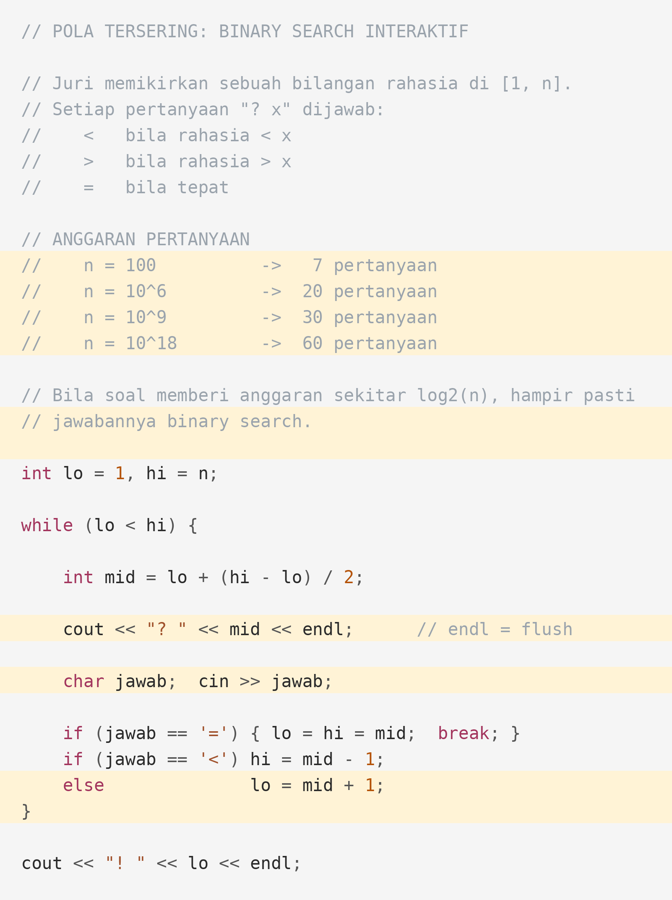
Binary Search Interaktif
Kerangka ini bisa langsung disalin. Yang berubah antar soal hanya format pertanyaan dan jawabannya.
PENJELASAN
Perhatikan endl dipakai, bukan "\n". Pada soal interaktif itu bukan gaya penulisan melainkan syarat agar programmu berjalan sama sekali.
Bandingkan anggaran soal dengan log2(n) lebih dulu.
Hitung mid dengan lo + (hi - lo) / 2 agar tidak luber.
Tangani jawaban "=" secara terpisah agar berhenti lebih awal.
Format akhir biasanya "!" diikuti jawabannya.

Slide 17
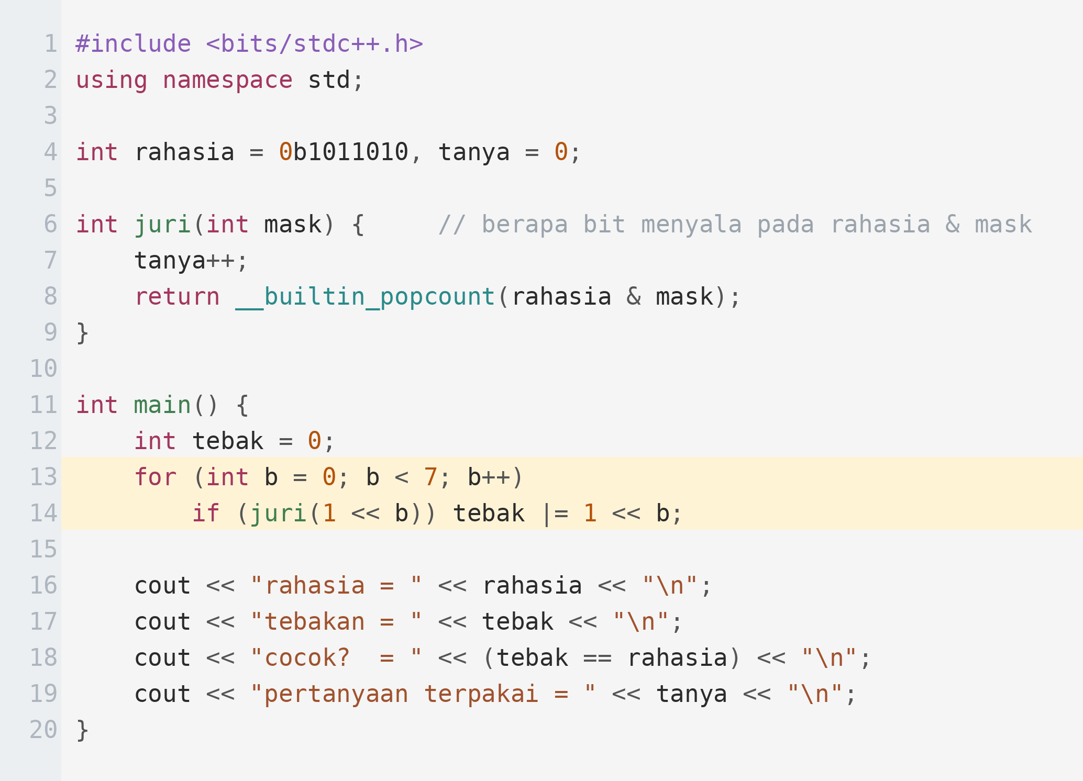
Pola Interaktif Lain
Pola kedua tersering: bertanya per bit. Dengan n pertanyaan, seluruh bilangan bisa direkonstruksi bit demi bit.
PENJELASAN
Tujuh pertanyaan untuk bilangan tujuh bit. Kalau anggarannya sekitar log n, jawabannya binary search; kalau sekitar n, biasanya bertanya per bit atau per unsur seperti ini.
Anggaran pertanyaan adalah petunjuk terbesar tentang algoritmanya.
Sekitar log n berarti binary search; sekitar n berarti per bit atau per unsur.
Pola lain: ternary search, bertanya himpunan bagian, menebak permutasi.
Juri adaptif boleh mengubah jawaban asalkan konsisten dengan yang lalu.

Slide 18
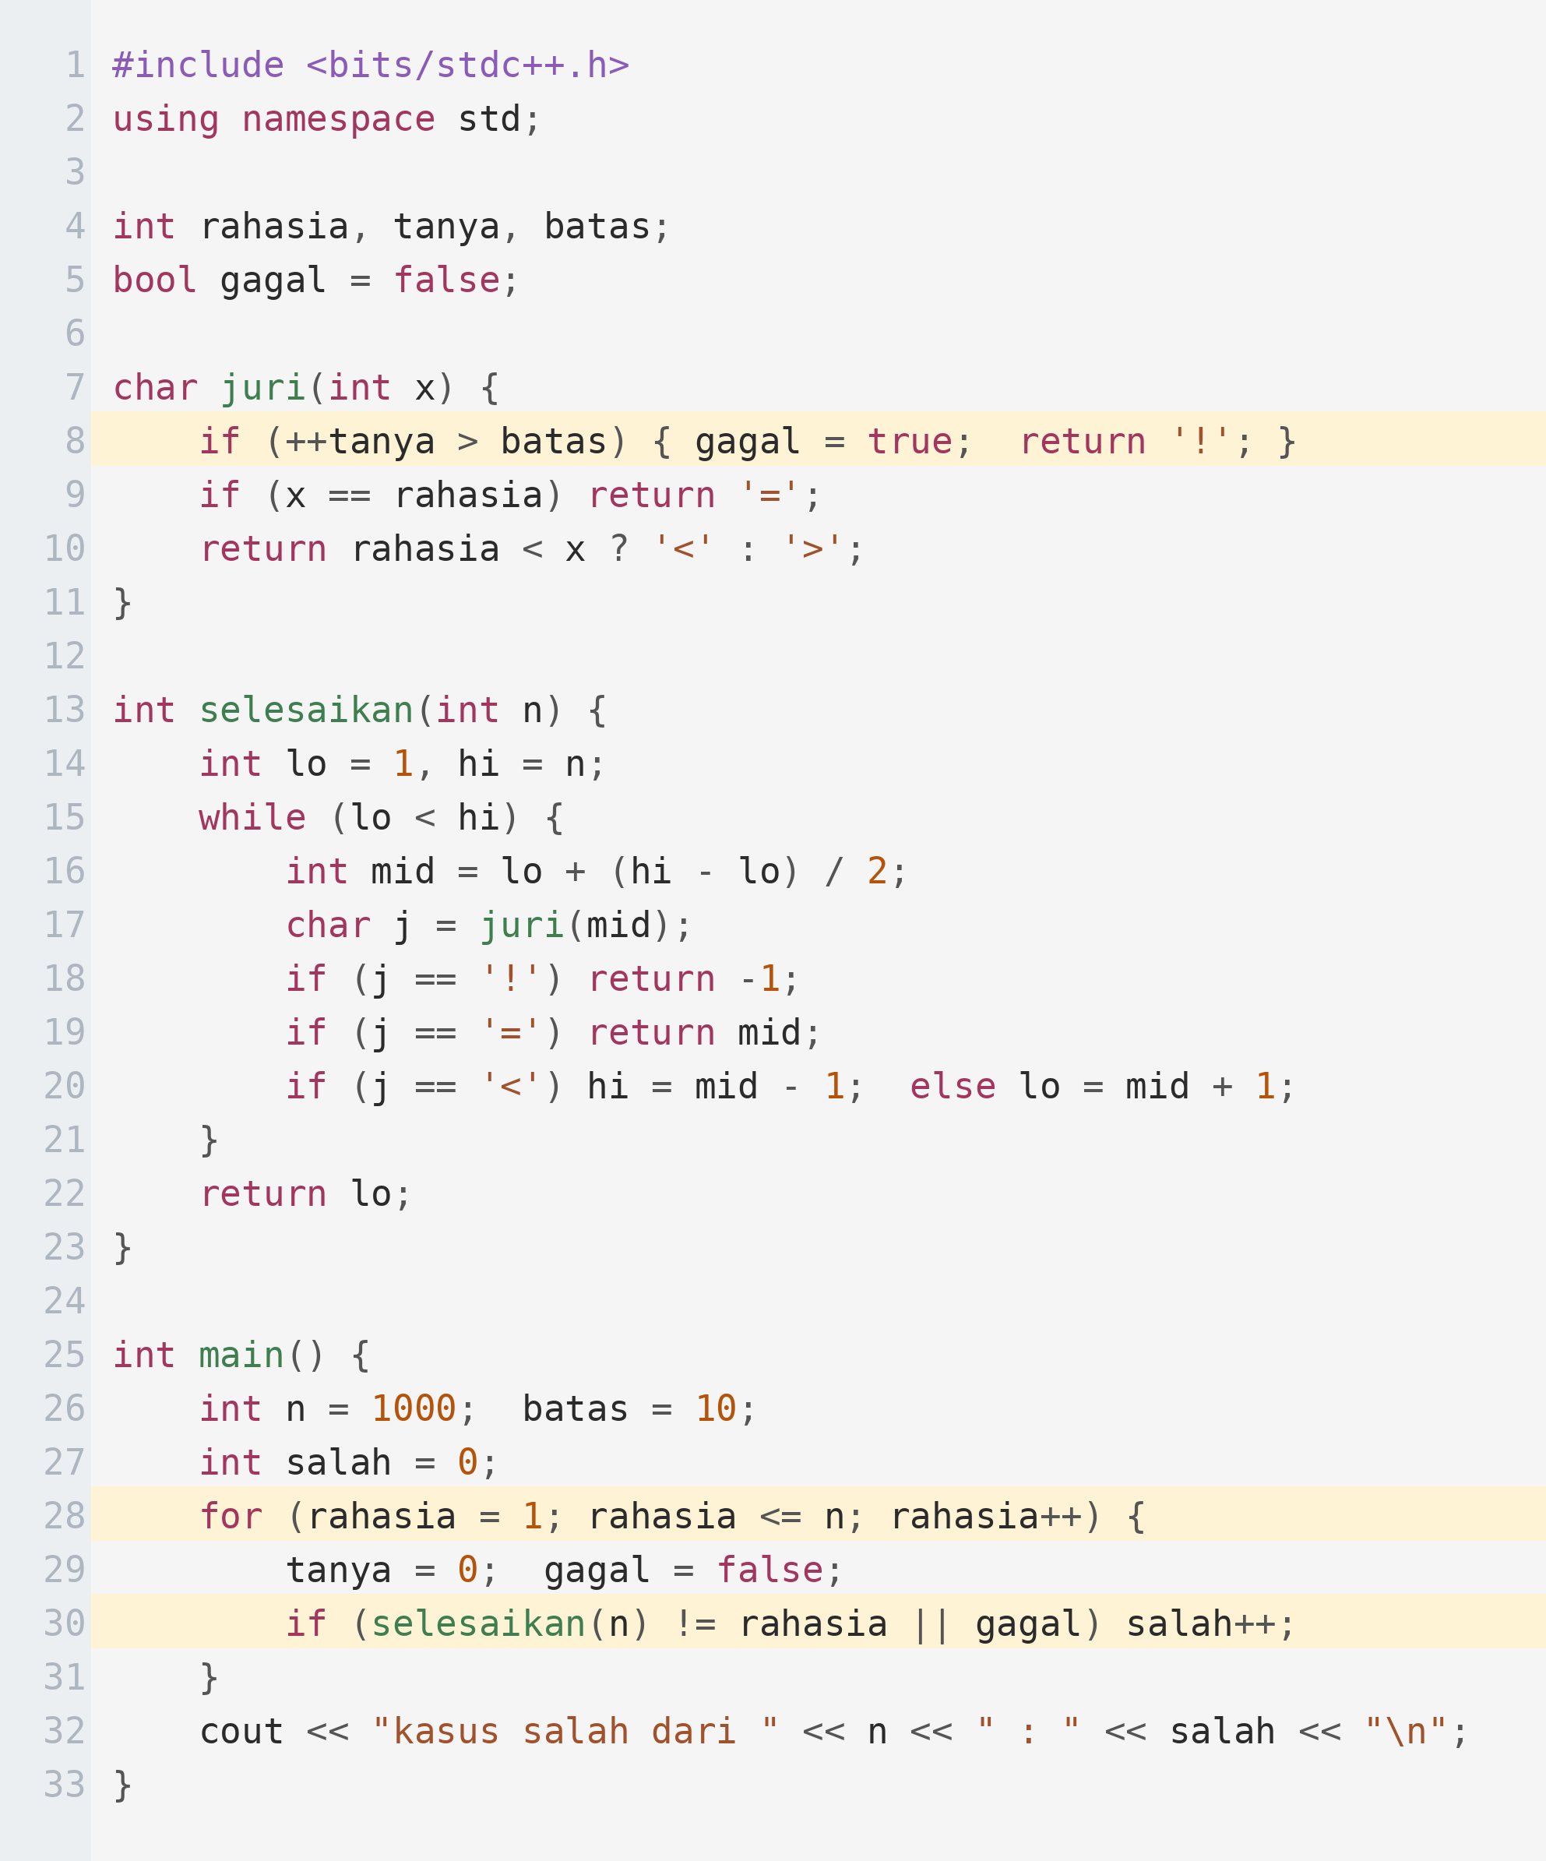
Menguji di Komputer Sendiri
Juri palsu yang menghitung pertanyaan dan memeriksa batasnya adalah alat paling berguna untuk soal interaktif. Ini bentuk terpendeknya.
PENJELASAN
Seluruh 1.000 kemungkinan diuji sekaligus, dan tidak satu pun melebihi anggaran sepuluh pertanyaan. Pemeriksaan seperti ini memakan lima menit dan menghilangkan hampir semua risiko pada soal interaktif.
Juri palsu harus MENGHITUNG pertanyaan, bukan hanya menjawab.
Uji seluruh nilai rahasia yang mungkin, bukan satu-dua contoh.
Kalau n besar, uji dengan nilai acak sebanyak beberapa ribu.
Setelah lolos, ganti juri() dengan cout dan cin lalu submit.

Slide 19
Jebakan yang Sering Terjadi
Empat kesalahan yang menyumbang hampir seluruh kegagalan pada soal interaktif.
Lupa flush
Tanpa flush, juri tidak pernah menerima pertanyaanmu dan programmu menunggu selamanya. Gejalanya Idle Limit Exceeded, bukan TLE — kenali bedanya.
Memakai sync_with_stdio(false)
Baris yang biasanya mempercepat masukan justru memutus keterkaitan cin dan cout. Pada soal interaktif, hapus baris itu.
Melebihi anggaran pertanyaan
Satu pertanyaan lebih banyak dari batas langsung dianggap salah, walaupun jawaban akhirnya benar. Hitung anggarannya sebelum menulis kode.
Tidak berhenti ketika juri menutup sambungan
Bila cin gagal membaca, juri sudah selesai. Tanpa pemeriksaan itu, programmu bisa berputar selamanya.

Slide 20
04
Contoh Soal
Dari pernyataan sampai kode lengkap

Slide 21
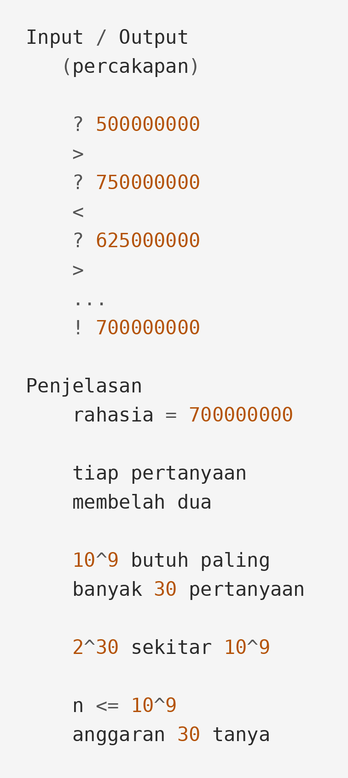
Latihan Terbimbing
SOAL
Menebak Bilangan Rahasia
Juri memikirkan sebuah bilangan rahasia antara 1 dan n. Kamu boleh bertanya "? x" dan juri menjawab "<" bila rahasianya lebih kecil dari x, ">" bila lebih besar, atau "=" bila tepat. Temukan rahasianya dengan paling banyak 30 pertanyaan, lalu cetak "! jawaban".
1 <= n <= 10^9
paling banyak 30 pertanyaan
juri boleh bersifat adaptif

Slide 22
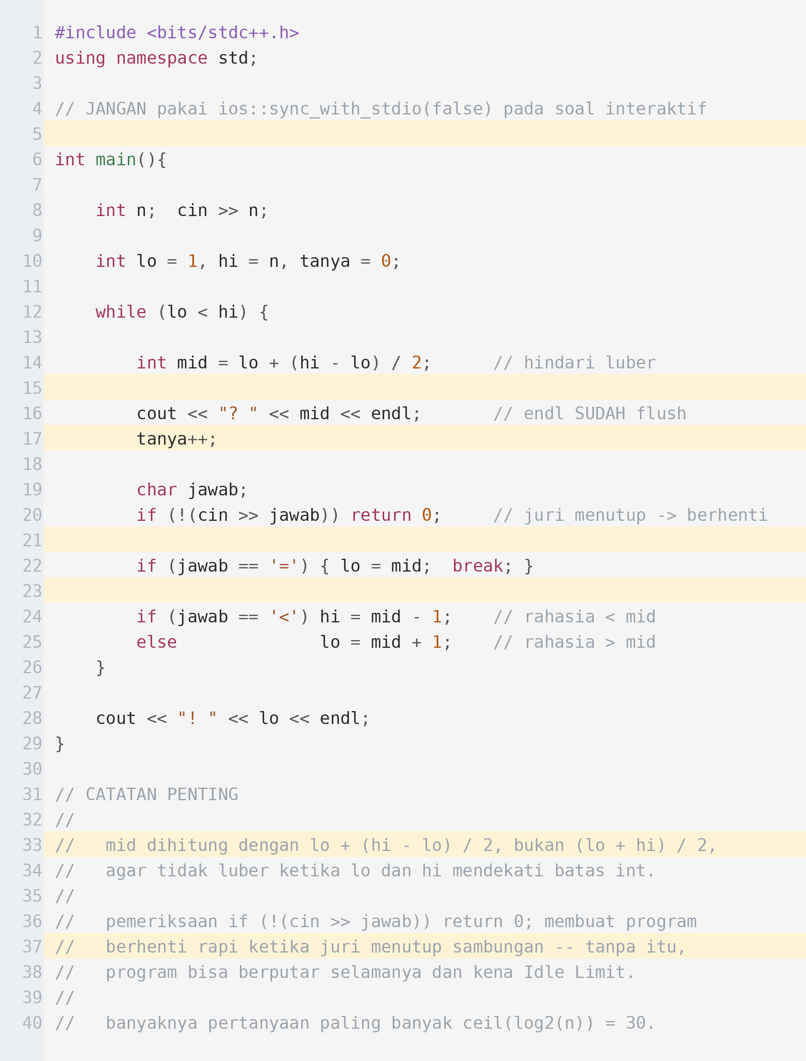
Pembahasan Lengkap
Perhatikan baris 16 memakai endl, dan baris 20 menangani juri yang menutup sambungan.
PENJELASAN
Karena juri boleh adaptif, jangan pernah berasumsi rahasianya tetap. Binary search tetap benar karena setiap jawaban juri wajib konsisten dengan jawabannya yang terdahulu.
endl dipakai di setiap keluaran — itu sekaligus flush.
mid dihitung agar aman dari luber.
Program berhenti rapi bila juri menutup sambungan.
Paling banyak 30 pertanyaan, sesuai log2(10^9).

Slide 23
Latihan Mandiri
Dua soal pertama binary search langsung; tiga berikutnya butuh pola bertanya yang lebih kreatif.
Soal | Yang dilatih | Tingkat
Codeforces 1352 (Guess) | Binary search interaktif dasar | Mudah
Codeforces 1479A | Mencari minimum lokal dengan tanya | Menengah
Codeforces 1486C2 | Menebak posisi maksimum | Menengah
Codeforces 1103B | Bertanya dengan nilai ekstrem | Menengah
Codeforces 1254B | Menebak permutasi dengan anggaran n | Sulit

Slide 24
Ringkasan
Empat hal yang perlu terbawa dari materi ini.
Flush setelah setiap keluaran
Pakai endl dan berhenti mengkhawatirkannya. Jangan pakai sync_with_stdio(false) pada soal interaktif.
Anggaran pertanyaan adalah petunjuk terbesar
log n berarti binary search, n berarti tanya satu per satu atau per bit, akar n berarti pembagian blok. Baca anggarannya sebelum memikirkan idenya.
Juri boleh adaptif
Jangan berasumsi rahasianya tetap. Yang dijamin hanyalah setiap jawaban konsisten dengan seluruh jawaban sebelumnya.
Tulis juri palsu untuk menguji
Terutama untuk menghitung berapa pertanyaan yang benar-benar diajukan — di situlah solusi boros ketahuan sebelum disubmit.

